Slide 1



Slide 2
Морское путешествие

Slide 3



Slide 4
Л*К
У? Ю?

Slide 5
Л*К
У? Ю?

Slide 6
ЛЮК
У? Ю?

Slide 7


Slide 8

Фту
Гру
Фтю
Грю

Slide 9
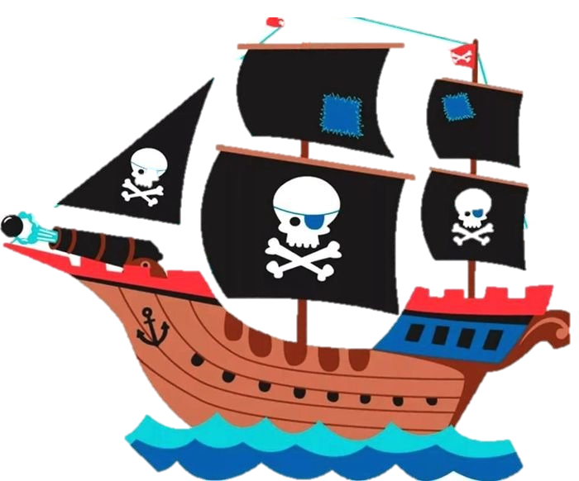

Slide 10
 | А | Б | В | Г
1 | ву | трю | клу | зю
2 | шню | му | слу | ну
3 | зу | ню | тру | клю
4 | мю | слу | вю | шну

Slide 11



